Slide 1
Lähellä.fi -palvelu
www.sastamala.fi
Järjestöilta 12.3.2026

Slide 2
Tietoa Lähellä.fi -palvelusta
Lähellä.fi on tarkoitettu yleishyödyllisen toiminnan esittelyyn. Lähellä.fi-palvelussa julkaistujen ilmoitusten kohderyhmää ovat tavalliset kansalaiset, jotka etsivät arkeensa tukea ja apua, harrastuksia tai vapaaehtoistehtäviä.
Lähelläpro.fi-palvelusta löydät yhdistystoimijoille tarkoitetut ilmoitukset, tiedotteet, tapahtumat ja koulutukset. Esim. kaupunki voi tiedottaa tulevista tapahtumista ja koulutuksista järjestöille.
Samoilla tunnuksilla pääsee tekemään ilmoituksia molempiin palveluihin.

Slide 3
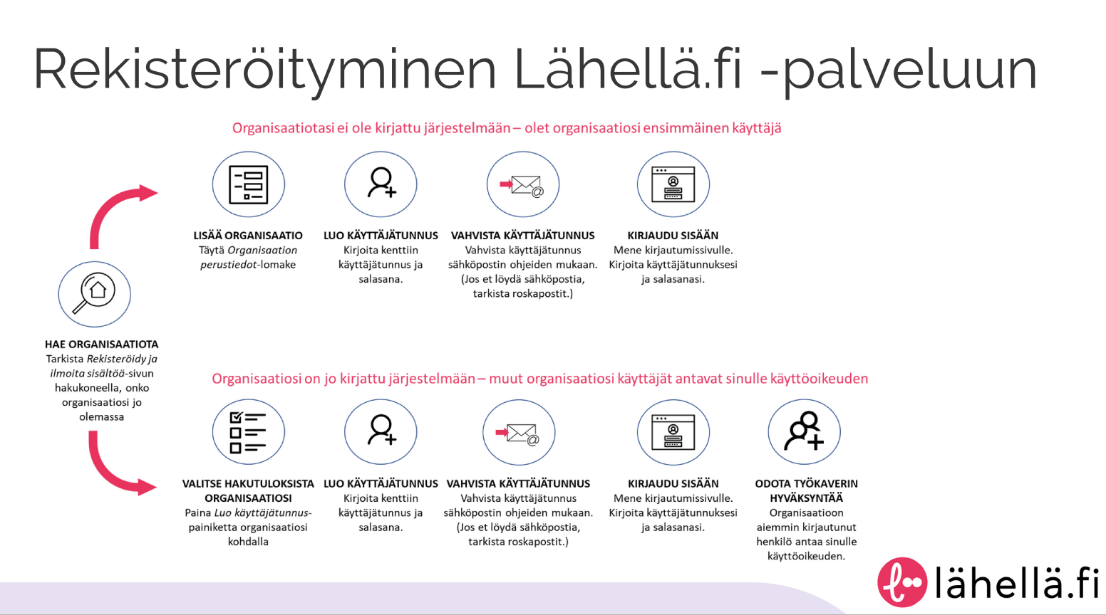

Slide 4
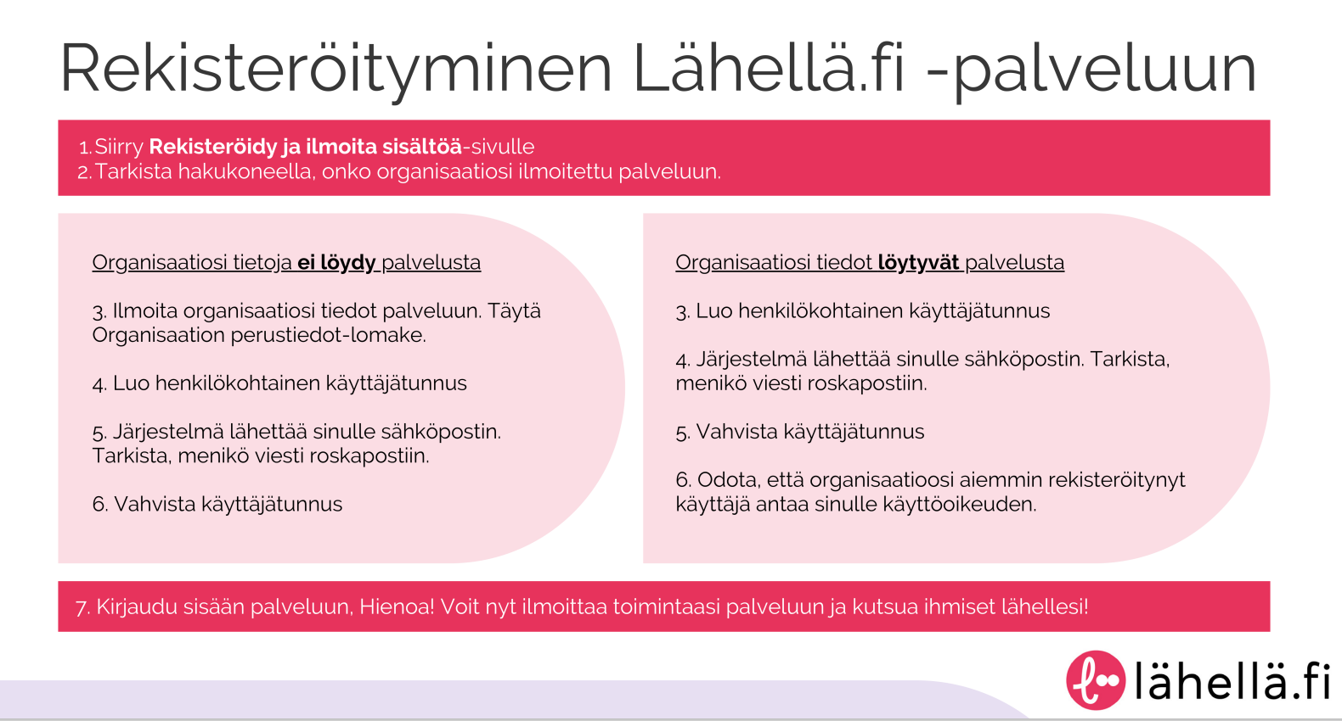

Slide 5
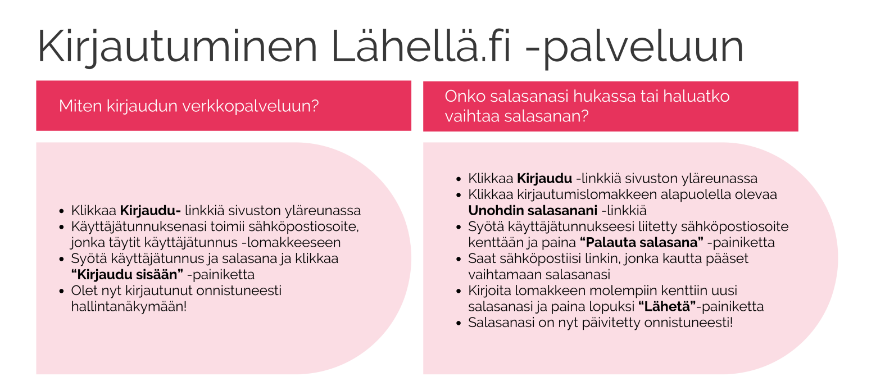

Slide 6
Huomioita:
Kun rekisteröi uuden organisaation, pakollisia tietoja:
  Organisaation nimi
  Organisaation tyyppi: Yhdistys tai järjestö, seurakunta, kunta, yhteisö
  Organisaation kuvaus
  Toimiala, tämän valikon mukaan tiedot siirtyvät kaupungin nettisivuille -> Järjestöyhteistyö - Sastamala
  Organisaation yhteystiedot:
    Sähköposti, postinumero ja kaupunki (millä alueella organisaatio toimii)
    Huom! Nämä tiedot julkisia, älä laita henkilökohtaisia tietoja.

Slide 7
Kun organisaatio luotu ja kirjauduttu sisään:
Hallintanäkymä, yläpalkit:
  Organisaation nimi: Yleissivu
  Toimintailmoitukset: oman organisaation harrastusten ja tapahtumien ilmoittaminen.
  Organisaatio:
    Muokkaa omia tietoja
    Hyväksyä uusia käyttäjiä sekä lista nykyisistä käyttäjistä. Kaikki käyttäjät ovat aina saman arvoisia, eli jokainen pystyy hyväksymään käyttäjäpyyntöjä, eikä erillisiä pääkäyttäjiä ole lainkaan.
    Poistaa organisaation
  Viestit: Lähellä.fi –palvelun lähettämiä tiedotteita

Slide 8
Organisaation tai käyttäjätunnuksen poistaminen palvelusta
Organisaation poistaminen:
Kirjaudu sisään
Organisaation hallintasivu
Yläpalkki: Organisaatio, oikea laita: poista
Käyttäjätunnus:
Kirjaudu sisään
Oikea yläkulma, ukkelin kuva
Omat tiedot
Oikea reuna: poista

Slide 9
Tutustu lisää:
KÄYTTÖOHJEET (1).pdf
Lähellä.fi | Palvelun käyttöohjeet
Ohjevideo rekisteröitymiseen: Lähellä.fi-ohjeet - rekisteröityminen

Slide 10
Tukea ja apua
Lähellä.fi –palvelu
Yleinen sähköpostiosoite: Info@lahella.fi
Käyttötuki: esim. etusivun alalaidasta. Kirjautuneena organisaation hallintasivun etusivulta. Vastaus 3 arkipäivän sisällä.
Sastamalan kaupunki
Satu Rautanen, satu.rautanen@sastamala.fi
P. 040 5194885

